Slide 1

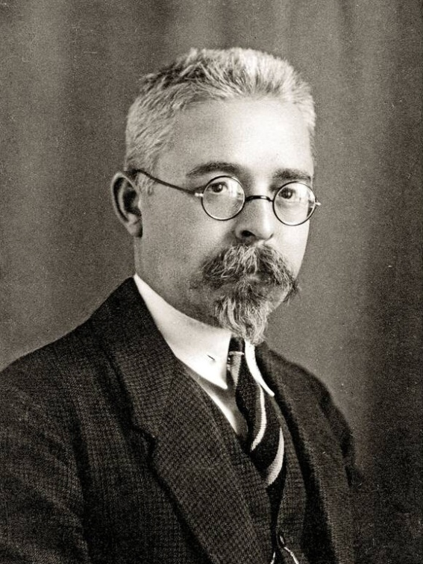
Іван Іванович Огієнко (Іларіон)
Український вчений, єпископ, митрополит УАПЦ, мовознавець, лексикограф, педагог.
Його вислови про Українську мову:
Мова – це не тільки простий символ розуміння, бо вона витворюється в певній культурі, в певній традиції. В такому разі мова – це найясніший вираз нашої психіки, це найперша сторожа нашого психічного я...
І поки живе мова – житиме й народ, яко національність... От чому мова завжди має таку велику вагу в національному рухові, от чому ставлять її на перше почесне місце серед головних наших питань.
Мова – це наша національна ознака, в мові – наша культура, сутність нашої свідомості.
Мова – душа кожної національності, її святощі, її найцінніший скарб.

